Slide 1
POJEMNIK/WOREK NIEBIESKI
Wrzucamy
Opakowania z papieru i tektury Katalogi, ulotki, prospekty Gazety i czasopisma Papier szkolny i biurowy, zadrukowane kartki Zeszyty i książki Papier pakowy Torby i worki papierowe
Nie wrzucamy
Ręczników papierowych i zużytych chusteczek higienicznych Papieru lakierowanego i powleczonego folią Papieru mokrego, zatłuszczonego lub mocno zabrudzonego Kartonu po mleku i napojach Papierowych worków po nawozach, cemencie i innych materiałach budowlanych Tapet Pieluch jednorazowych i innych materiałów higienicznych Zatłuszczonych jednorazowych opakowań z papieru i naczyń jednorazowych ubrań
Tylko papiery i tektura
niezatłuszczone oraz niezamoczone
nadają się do recyklingu
Usuwaj metalowe elementy,
tj. spinacze i zszywki oraz plastikowe okładki

Slide 2
POJEMNIK/WOREK ŻÓŁTY
Wrzucamy
Odkręcone i zgniecione plastikowe butelki po napojach Nakrętki, kapsle i zakrętki od słoików Plastikowe opakowania po produktach spożywczych Opakowania wielomateriałowe (np. kartony po mleku, sokach) Opakowania po środkach czystości (np. proszkach do prania), kosmetykach (np. szamponach), itp. Plastikowe torby, worki, reklamówki, i inne folie Aluminiowe puszki po napojach i sokach Puszki po konserwach Folię aluminiową Metale kolorowe Zabawki z tworzywa sztucznego
Nie wrzucamy
Butelek i pojemników z zawartością Opakowań po lekach i zużytych artykułów medycznych Opakowań po olejach silnikowych Części samochodowych Zużytych baterii i akumulatorów Puszek i pojemników po farbach i lakierach Zużytego sprzętu elektronicznego i AGD Plastikowych opakowań po niebezpiecznych środkach chemicznych i środkach ochrony roślin Wkładów do zniczy
Przed wyrzuceniem butelek zgnieć je, zmieści się ich więcej w pojemniku
W miarę możliwości odkręcaj nakrętki od butelek
Butelki typu PET (po napojach) wrzucaj do specjalnych pojemników siatkowych jeśli znajdują się w twojej okolicy

Slide 3
POJEMNIK/WOREK ZIELONY
Wrzucamy
Butelki i słoiki po napojach i żywności (w tym butelki po napojach alkoholowych i olejach roślinnych) Szklane opakowania po kosmetykach (o ile nie są wykonane z trwale połączonych kilku surowców)
Nie wrzucamy
Ceramiki, doniczek, porcelany, kryształów, fajansu Szkła okularowego Szkła żaroodpornego Zniczy z zawartością wosku Żarówek i świetlówek Reflektorów Opakowań po lekach, rozpuszczalnikach, olejach silnikowych Luster Szyb okiennych i zbrojonych Monitorów i lamp telewizyjnych Termometrów i strzykawek
Przed wyrzuceniem nie ma potrzeby mycia butelek lub słoików

Slide 4
POJEMNIK/WOREK BRĄZOWY
Wrzucamy
Odpadki warzywne i owocowe (w tym obierki) Gałęzie drzew i krzewów Skoszoną trawę, liście i kwiaty Trociny i korę drzew Niezaimpregnowane drewno Resztki jedzenia (bez mięsa) Suche rośliny ozdobne
Nie wrzucamy
Kości zwierząt Oleju jadalnego Odchodów zwierząt Popiołu z węgla kamiennego Leków Drewna impregnowanego Płyt wiórowych i pilśniowych Ziemi i kamieni Innych odpadów komunalnych
Odpady te trafiają do kompostowni, po czym przerabiane są na nawóz,
Odpady tej frakcji możesz wykorzystać
we własnym kompostowniku

Slide 5
POJEMNIK/WOREK NA ODPADY ZMIESZANE
Wrzucamy
Wszystko to czego nie wrzucimy do pojemnika/worka na papier, szkło, metale i tworzywa sztuczne, bio (np. zatłuszczony papier, pampersy, podpaski, zużyte chusteczki higieniczne, papierosy, resztki jedzenia nie nieulegające biodegradacji (np. mięso, kości))
Nie wrzucamy
Żarówek Baterii Gruzu Popiołu paleniskowego Trawy, liści Leków, strzykawek, igieł
Do tej frakcji trafia wszystko to, czego nie można umieścić
w pojemnikach czy kontenerach do zbiórki selektywnej.
Nie wrzucaj tu żarówek, baterii, gruzu, popiołu z kominka czy trawy i liści – takie odpady powinny znaleźć się w pojemnikach na frakcje selektywne!

Slide 6
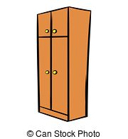
ODPADY WIELKOGABARYTOWE
Wystawiamy – przywozimy do PSZOK
Meble (w tym: szafy, szafki kuchenne, wersalki, krzesła, fotele) Materace Dywany Wózki dziecięce Zdemontowaną stolarkę okienną (ramy bez szyb) Suszarki na pranie Deski do prasowania
Nie wyrzucamy
Opon Wielkogabarytowych urządzeń AGD Odpadów budowlanych i poremontowych, umywalek, wanien, muszli klozetowych, itp.
Odpady wielkogabarytowe to takie, których rozmiary znacznie wykraczają poza ogólnie przyjęte standardy odpadów komunalnych.
Możesz je przywieźć do kontenera PSZOK lub wystawić do zabrania przez ekipę odbierającą zgodnie z harmonogramem odbioru odpadów wielkogabarytowych.

Slide 7
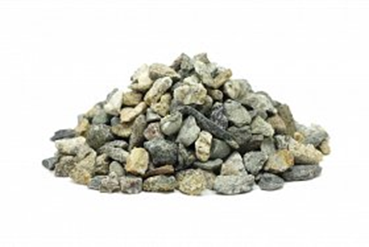
ODPADY REMONTOWO-BUDOWLANE
Przywozimy do PSZOK
Glazura Terakota Gruz betonowy, ceramiczny (np. sedes, umywalka) i ceglany Pozostałości tapet, paneli podłogowych, wykładzin Resztki płyt gipsowo-kartonowych, styropian Stolarka okienna i drzwiowa
Sedes i umywalkę można wrzucić do kontenerów przeznaczonych na odpady budowlane.
Nie wrzucaj odpadów budowlanych do pojemników innych frakcji - powinieneś je przywieźć do PSZOK.

Slide 8
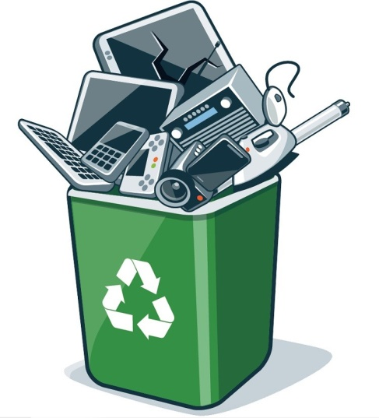
ELEKTROODPADY
Wystawiamy – przywozimy do PSZOK
Wielkogabarytowe urządzenia AGD: chłodziarki, lodówki, zamrażarki, pralki, suszarki do ubrań, zmywarki, kuchenki elektryczne, piekarniki, grzejniki elektryczne, klimatyzatory, wentylatory Małogabarytowe urządzenia AGD: odkurzacze, maszyny dziewiarskie, żelazka, tostery, frytkownice, rozdrabniacze, miksery, młynki do kawy, noże elektryczne, suszarki, depilatory, golarki, zegarki oraz wagi Sprzęt teleinformatyczny i telekomunikacyjny: komputery, drukarki, laptopy, kopiarki, kalkulatory, faksy, terminale, aparaty telefoniczne Sprzęt RTV: radioodbiorniki, telewizory, dyktafony, magnetofony, kamery video, DVD, sprzęt hi-fi, instrumenty muzyczne Sprzęt oświetleniowy: świetlówki, żarówki energooszczędne, lampy wyładowcze oraz żyrandole Narzędzia elektryczne i elektroniczne: wiertarki, piły, maszyny do szycia, narzędzia do obróbki drewna i metalu, narzędzia do nitowania, skręcania, spawania, lutowania, rozpylania oraz kosiarki Zabawki, sprzęt relaksacyjny i sportowy: kolejki elektryczne, tory wyścigowe, gry video, kieszonkowe gierki, sterowane urządzenia do ćwiczeń sportowych Przyrządy do kontroli: czujniki dymu, regulatory ciepła, termostaty, urządzenia pomiarowe i panele kontrolne, Tusze i tonery
Stary sprzęt elektro możesz oddać w sklepie gdy wymieniasz go na nowy zakup.
Możesz również go przywieźć do PSZOK lub wystawić do zabrania przez ekipę odbierającą zgodnie
z harmonogramem odbioru elektroodpadów.

Slide 9
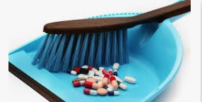
PRZETERMINOWANE LEKI
Z GOSPODARSTWA DOMOWEGO
PRZETERMINOWANE LEKI Z DOMOWEJ APTECZKI
Przywozimy do PSZOK i oddajemy pracownikowi bądź wrzucamy do pojemnika przeznaczonego na te odpady Na terenie Gminy Łęczna istnieją cztery punkty, gdzie możemy nieodpłatnie pozostawić przeterminowane leki – informacja o lokalizacji dostępna jest w Urzędzie Gminy: 1. 2. 3. 4.
Inne odpady medyczne – zużyte strzykawki czy igły to odpady niebezpieczne
i potencjalnie zakaźne.
Nie pozbywaj się ich wyrzucając do kosza na odpady komunalne – pracownik odbierający odpady czy sortujący je mógłby się zakłuć zużytą igłą!
Utylizacją odpadów medycznych zajmują się specjalistyczne firmy, z którymi umowy mają podpisane jednostki świadczące usługi medyczne (przychodnie, szpitale). Zapytaj w Urzędzie Gminy – gdzie oddać bezpłatnie tego typu odpady.

Slide 10
UWAGA ROLNIKU!
System gospodarowania odpadami komunalnymi obowiązujący od dnia 1 lipca 2013 r.
dotyczy wyłącznie odpadów komunalnych zdefiniowanych w art. 3 ust. 1 pkt 7 ustawy
z dnia 14 grudnia 2012 r. o odpadach, a nie wszystkich rodzajów odpadów.
Zagospodarowanie odpadów pochodzących z rolnictwa to obowiązek ich wytwórcy.
To wytwórca tych odpadów ma obowiązek przekazania ich podmiotom posiadającym
zezwolenia na ich zbieranie lub przetwarzanie, skoro nie udało się ich zagospodarować
w miejscu wytworzenia.
Zatem, gmina nie ma obowiązku organizowania zbiórek opon z maszyn rolniczych.
Jest ona zobowiązana do organizacji zbiórki i stworzenia warunków do zagospodarowania
odpadów komunalnych.
Gmina nie może finansować kosztów utylizacji odpadów innych niż komunalne z opłat ponoszonych przez mieszkańców za gospodarowanie odpadami komunalnymi .

Slide 11
NAWOZY I ŚRODKI OCHRONY ROŚLIN
Zgodnie z art. 18 pkt. 1 Ustawy z dnia
13 czerwca 2013 r. o gospodarce opakowaniami
i odpadami opakowaniowymi wprowadzający
środki niebezpieczne w opakowaniach jest
obowiązany zorganizować system zbierania oraz
zapewnić odzysk, w tym recykling odpadów
opakowaniowych po środkach niebezpiecznych.
Jeśli na opakowaniu zobaczysz piktogramy takie jak na przedstawionej grafice nie wyrzucaj tych opakowań razem z odpadami komunalnymi. Są to odpady niebezpieczne!
Powinieneś oddać je tam, gdzie kupiłeś te produkty.
Polskie Stowarzyszenie Ochrony Roślin oferuje miejsca odbioru opakowań po nawozach i środkach ochrony roślin. W ramach Systemu Zbiórki Opakowań PSOR każdy rolnik może oddać opakowania do sklepów ze środkami ochrony roślin. Prowadzący takie sklepy mają ustawowy obowiązek odbioru odpadów opakowaniowych po tych środkach ochrony roślin, które na podstawie ustawy Ministerstwa Rolnictwa i Rozwoju Wsi są uznawane za środki niebezpieczne.
Najbliższe punkty odbioru opakowań po nawozach można znaleźć na stronie: http://systempsor.pl/punkty-odbioru/
Sklepy prowadzące zbiórkę, mają obowiązek przyjąć puste opakowanie bezpłatnie, sprzedawcy nie mogą Cię też prosić o okazanie paragonu czy faktury. Jeżeli posiadasz większą ilość pustych opakowań lub zbierasz je wspólnie z kilkoma innymi gospodarstwami, możesz zadzwonić na infolinię PSOR i zamówić bezpośredni odbiór: 801 561 461 lub (58) 622 01 08.

Slide 12
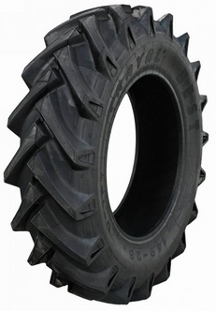
OPONY OD MASZYN ROLNICZYCH
Gmina nie ma obowiązku organizowania zbiórek opon z maszyn
rolniczych. Jest ona zobowiązana do organizacji zbiórki
i stworzenia warunków do zagospodarowania odpadów tylko
i wyłącznie komunalnych.
Opony rolnicze można przekazać do organizacji, które zajmują
się zbieraniem i utylizacją takich opon (np. Centrum Utylizacji
Opon Organizacja Odzysku S.A.), do firm, które przerabiają je
na granulat (tzw. recyklerzy) lub do zakładów, które wykorzystują
opony jako paliwo (cementownie, elektrociepłownie), czy też do
skupu opon rolniczych.
Proponujemy kontakt z firmą: Recykl Grupa S.A. Oddział Chełm https://recykl.pl/Kontakt.html
oraz Motul Lublin http://www.motul.lublin.pl/sklep/index.php?utylizacja-opon,72

